Slide 1
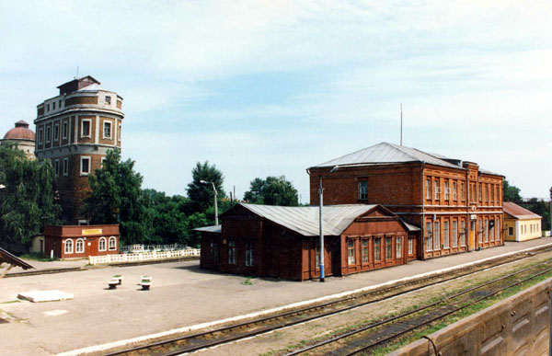

Slide 2
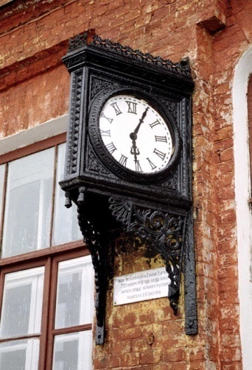

Slide 3
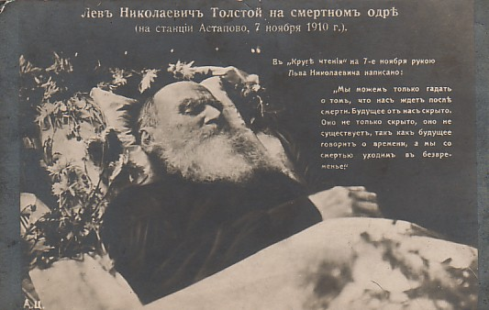

Slide 4
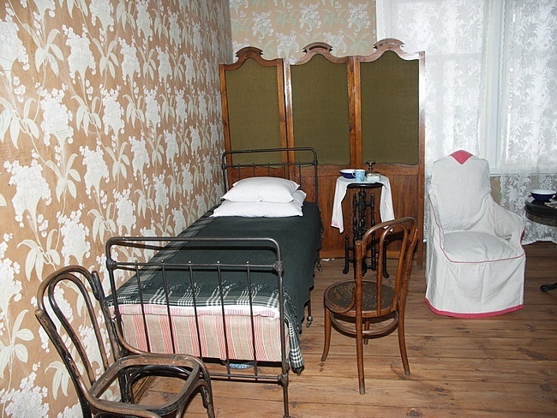

Slide 5
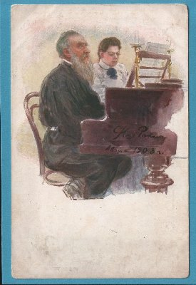
«Я преклоняюсь перед мощью этого человека. Вот почему каждый свой день я начинаю с его произведений, они меня вдохновляют…»
(Л.Н.Толстой о Л.Бетховене)

Slide 6
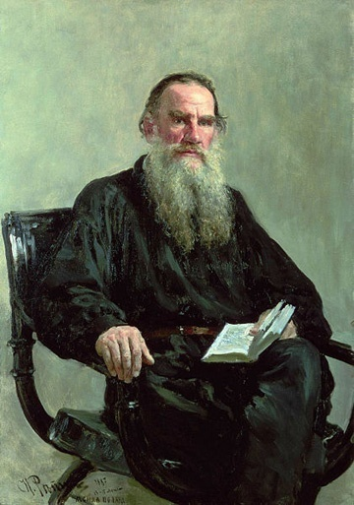
Русский язык! Тысячелетия создавал народ это гибкое, пышное, неисчерпаемо богатое, умное и поэтическое оружие.
Л.Н.Толстой

Slide 7
Риторическое обращение Оксюморон Бессоюзие Градация Инверсия
Анафора
Эпифора
Синтаксический параллелизм
Многосоюзие
Риторический вопрос
Риторическое восклицание
Рефрен
Лексический повтор
Эллипсис
?

Slide 8
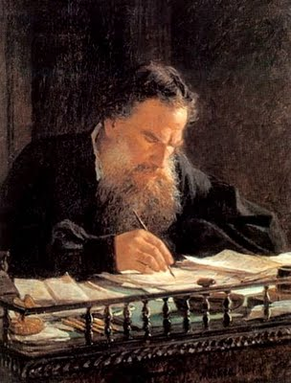
Когда я размышляю о героической судьбе русского языка, когда я думаю о его необыкновенной чистоте, не той чистоте, которая прикрывает однообразие и душевную пустоту, а о той истинной чистоте, которая раскрывает многообразие литературного языка и которая является основой создания разнообразных стилей писателей и литературных жанров, тогда я преисполняюсь гордостью за то, что я в меру своих сил всю жизнь служу этому необыкновенному языку. Л.Н.Толстой

Slide 9
Период как одна из стилистических фигур, обладающих особой сложностью синтаксической конструкции, яркостью и образностью выразительных средств, способствующих раскрытию идеи произведения и созданию образов литературных героев (На примере эпизодов романа Л.Н.Толстого «Война и мир»)

Slide 10
Цели урока:
Овладение термином «период» с точки зрения его конструкции и образности
Умение определять роль периода в раскрытии темы, идеи и создании образов литературных героев

Slide 11
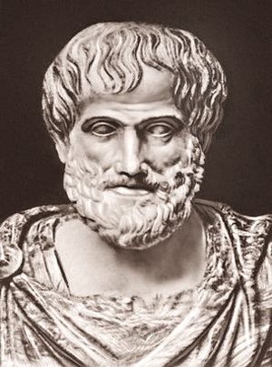
Аристотель (384 – 322 г. до н.э.)
Период есть речь, имеющая в себе самой начало и конец и легко обнимаемая умом. Период нужен для того, чтобы адресат видел цель и понимал, куда его ведет говорящий.

Slide 12
Период - сложная синтаксическая конструкция, представляющая собой экспрессивную и гармоничную фигуру, характеризующуюся ритмичностью и упорядочностью частей, приводящих к полноте и завершенности содержания и ясности цели.

Slide 13
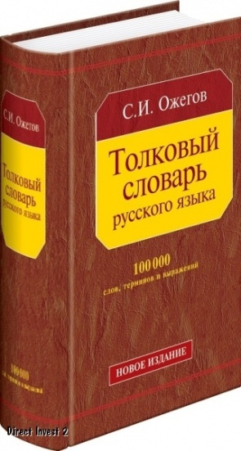
Аристотель (384 – 322 г. до н.э.)
Толковый словарь русского языка С.И. Ожегова
Период - сложная синтаксическая конструкция, представляющая собой экспрессивную и гармоничную фигуру, характеризующуюся ритмичностью и упорядочностью частей, приводящих к полноте и завершенности содержания и ясности цели.
Период есть речь, имеющая в себе самой начало и конец и легко обнимаемая умом. Период нужен для того, чтобы адресат видел цель и понимал, куда его ведет говорящий.

Slide 14
ПЛАН основных черт периода
Сложная синтаксическая конструкция
Стилистическая фигура, основные черты которой:
экспрессивность;
гармоничность;
ритмичность и упорядочность частей;
полнота и завершенность содержания;
ясность цели

Slide 15
модель
состав сложной синтаксической конструкции
художественно- изобразительная роль периода

Slide 16
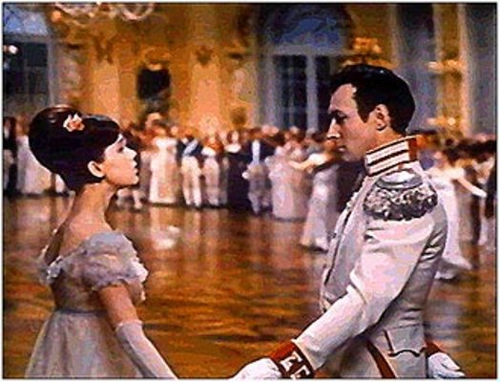

Slide 17
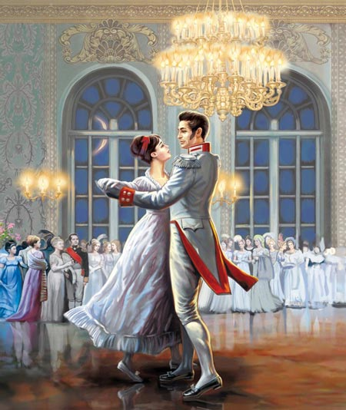

Slide 18
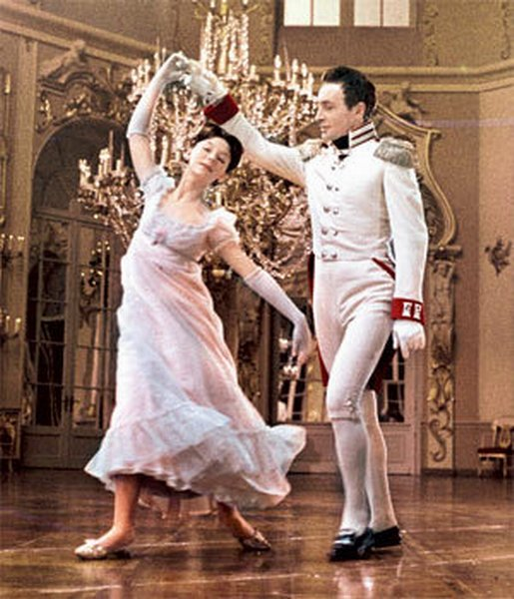

Slide 19
Князь Андрей любил танцевать и, желая поскорее отделаться от политических и умных разговоров, с которыми все обращались к нему, и, желая поскорее разорвать этот досадный ему круг смущения от присутствия государя, пошел танцевать и выбрал Наташу, потому что на нее указал Пьер и потому, что она первая из хорошеньких женщин попала ему на глаза, но едва он обнял этот тонкий, подвижный, трепещущий стан и она зашевелилась так близко от него, вино ее прелести ударило ему в голову: он почувствовал себя ожившим и помолодевшим, когда, переведя дыхание и оставив ее, остановился и стал глядеть на танцующих.

Slide 20
САМОСТОЯТЕЛЬНАЯ РАБОТА
Которые участвовали в прежних сражениях;
Стоял так же грозно в конце, как и в начале сражения;
Та, которая убеждает противника в нравственном превосходстве своего врага и в своем бессилии;
Не только Наполеон, но и все генералы и солдаты французской армии;
Где после вдесятеро меньших усилий противник бежал;
Потому что победа нравственная;
Который, потеряв половину войска;
Была одержана русскими под Бородиным;
Испытывали одинаковое чувство ужаса перед тем врагом.

Slide 21
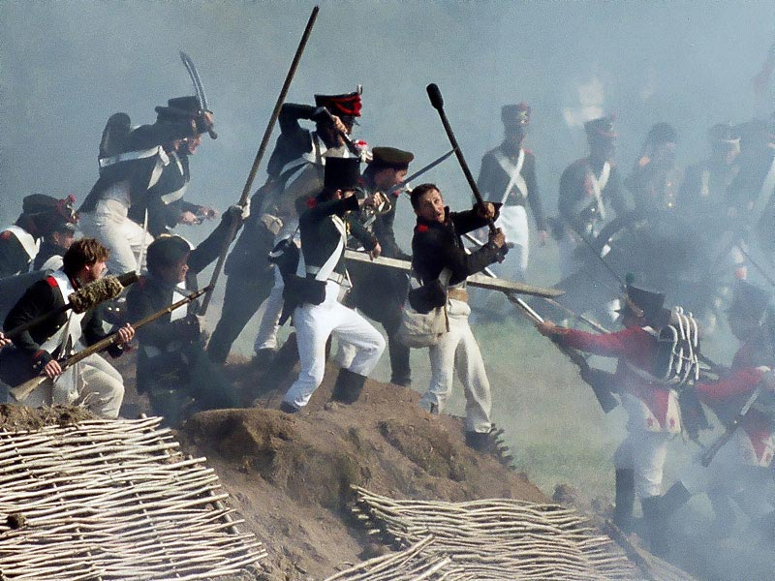
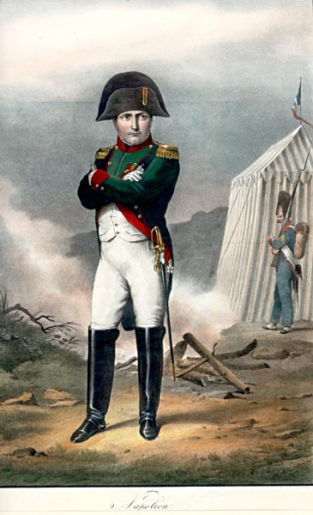

Slide 22
Не только Наполеон, но и все генералы и солдаты французской армии, которые участвовали в прежних сражениях, где после вдесятеро меньших усилий противник бежал, испытывали одинаковое чувство ужаса перед тем врагом, который, потеряв половину войска, стоял так же грозно в конце, как и в начале сражения, потому что победа нравственная, та, которая убеждает противника в нравственном превосходстве своего врага и в своем бессилии, была одержана русскими под Бородиным.

Slide 23
Как красный цвет небес, которые не красны, Как разногласье волн, что меж собой согласны, Как сны, возникшие в прозрачном свете дня, Как тени дымные вкруг яркого огня, Как отсвет раковин, в которых жемчуг дышит, Как звук, что в слух идет, но сам себя не слышит, Как на поверхности потока белизна, Как лотос в воздухе, растущий ото дна, - Так жизнь с восторгами и блеском заблужденья Есть сновидение иного сновидения. К.Д.Бальмонт

Slide 24
Тема урока
Цели урока
Период как одна из стилистических фигур, обладающих особой сложностью синтаксической конструкции, яркостью и образностью выразительных средств, способствующих раскрытию идеи произведения и созданию образов литературных героев (На примере эпизодов романа Л.Н.Толстого «Война и мир»)
Овладение термином «период» с точки зрения его конструкции и образности
Умение определять роль периода в раскрытии темы, идеи и создании образов литературных героев

Slide 25
ДОМАШНЕЕ ЗАДАНИЕ
1. Обязательное для всех:
В одном из периодов, анализируемых на уроке, выявить все средства художественной изобразительности и раскрыть их роль.
2. Творческое на выбор:
Подобрать из романа «Война и мир» период, составить и полностью раскрыть модель.
Написать сочинение-миниатюру «Период как сложная синтаксическая конструкция и стилистическая фигура».

Slide 26
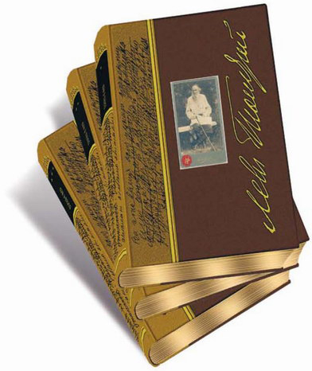

Slide 27
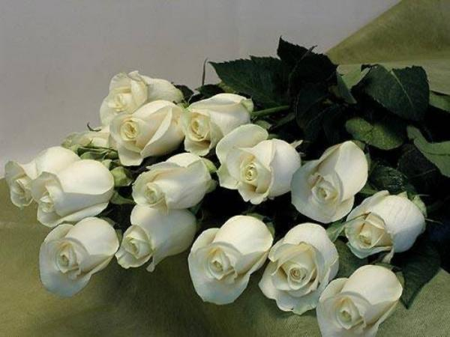
Всем СПАСИБО за урок!

